Slide 1
Синтетичні лікарські препарати

Slide 2
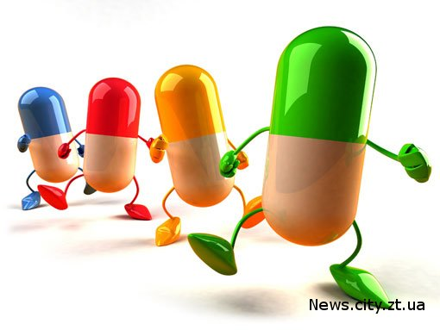
Поняття про синтетичні лікарські препарати
Лікувальні препарати, лікарські засоби, ліки або медикаменти —це речовини або суміші речовин, що вживаються для профілактики, діагностики, лікування захворювань, запобігання вагітності, усунення болю, отримані з крові, плазми крові, органів і тканин людини або тварин, рослин, мінералів, хімічного синтезу або із застосуванням біотехнологій.

Slide 3
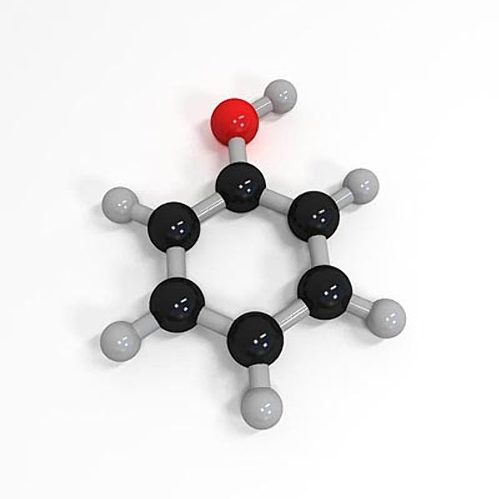
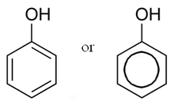
1866 року англійський хірург Джозеф Лістер уперше використав під час операції карболову кислоту (фенол) для дезінфекції інструментів. Це істотно зменшило смертність поміж хворих, оскільки запобігало бактеріальним інфекціям.
C6H5OH

Slide 4
Аспірин

Slide 5
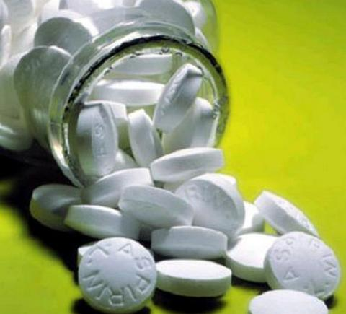
У 1899 р. на фірмі «Байєр» почалося виробництво препарату під назвою «аспірин» як аналгетичний, жарознижуючий і протизапальний засіб.

Slide 6
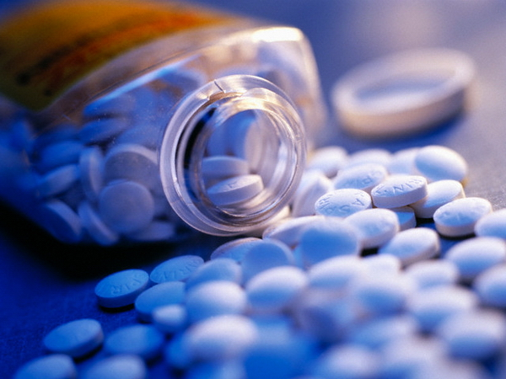
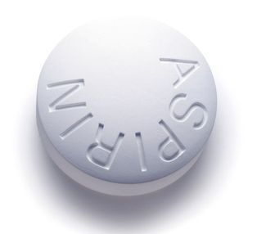
Молекулярна формула:
С₉Н₈О₄
Аспірин (2- ацетилоксибензойна кислота, ацетат саліцилової кислоти) складається із залишків саліцилової та оцтової кислоти.

Slide 7
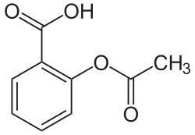
Хімічна формула аспірину

Slide 8
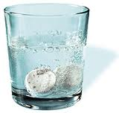
Фізичні властивості
Кристалічна речовина;
Розчинний у воді;
Температура плавлення аспірину 135°С;
Густина—1,4г/мл.;
При температурі 490°С самозаймається.

Slide 9
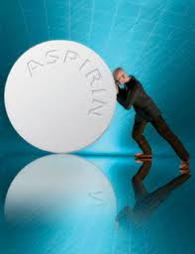
Хімічні властивості
При температурі 490°С самозаймається.
Під час лужного гідролізу аспірину можна отримати саліцилову і оцтову кислоту.

Slide 10

Отримання аспірину
Ацетилсаліцилова
кислота
Саліцилова кислота

Slide 11
Анальгін

Slide 12
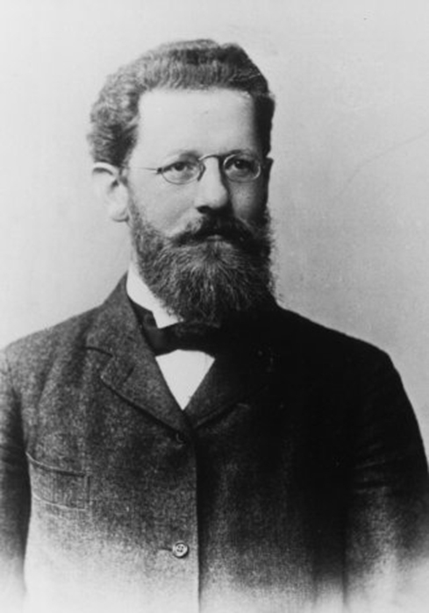
Анальгін з’явився у 1920 р. Його синтезував німецький хімік Людвіг Кнорр.
Кнорр шукав покращену формулу для інших популярних на той час ліків – пірамідону.
До традиційної формули він додав залишок сірчаної кислоти. Це й отримало назву – анальгін .

Slide 13

Метамізол натрію
Болезаспокійливий і жарознижуючий препарат.

Slide 14
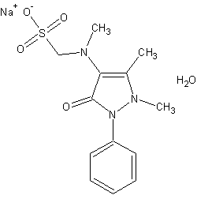
C13H18N3NaO5S

Slide 15
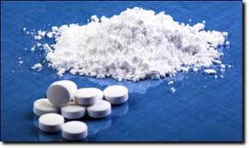
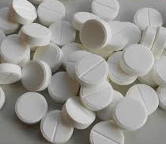
Таблетки білого або білого з жовтуватим відтінком кольору, із плоскою поверхнею та рискою.
Склад: метемізол натрію о,5 г;
допоміжні речовини: крохмаль картопляний,кальцію стеара, тальк.

Slide 16
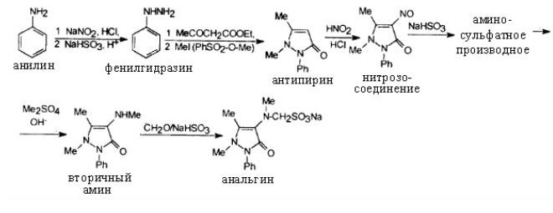
Синтез Анальгіну

Slide 17
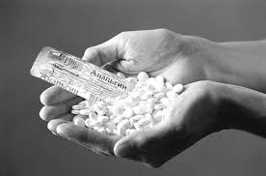
Обережно! Анальгін!!!
Найбільша загроза – агранулоцитоз.
Це коли в крові зменшується кількість лейкоцитів і гранулоцитів( клітин білої крові),які захищають організм від усіх зовнішніх та внутрішніх ворогів.
Як наслідок, у людини знижується імунітет і вона стає вразливою до інфекцій, бактерій та грибків.

